Slide 1
环烷烃
代表物：CH₄
通式：CnH2n+2（ n≥1 ）
性质:氧化、取代、分解
饱和烃
烷烃
代表物：C₂H₄ , CH₂=CH₂
通式： CnH₂n （ n≥2 ）
性质:氧化、加成、分解
烯烃
烃
代表物：C₂H₂, CH=CH
通式： CnH2n-2 （ n≥2）
性质 氧化、加成、分解
炔烃
不饱和烃
代表物：C₆H₆
通式： CnH2n-6 （ n≥6）
性质 氧化、取代、加成、分解
芳香烃

Slide 2
烃
卤代烃
C₂H₅-Br
醇
C₂H₅-OH
有机化合物
醚
CH₃-O-CH₃
O
H
烃的衍生物
酚
醛
CH₃CHO
O
酮
CH₃
C
CH₃
O
羧酸
CH₃
C
O H
O
酯
CH₃
C
O CH₃

Slide 3
烃的衍生物
有机化合物，若从结构上看，可以看作是由烃衍变而来，
这样的有机物叫烃的衍生物
烃的衍生物主要有：卤代烃、醇、醚、酚、醛、酮、羧酸、酯
决定有机物化学特性的原子或原子团，叫官能团
常见的官能团有：
—X （卤原子）、—OH (羟基)、 —NO₂硝基 、—NH₂ 氨基
—SO₃H磺酸基、 —CHO醛基、—COOH (羧基)、—COO—酯基
—CO— 羰基 —C—C—、 —C— C—

Slide 4
卤代烃
烃分子中的氢原子被卤素原子取代后所生成的化合物
官能团： —X （卤原子，如：-F 、-Cl 、 -Br 等）
一卤代烃通式： R—X —R 代表烃基

Slide 5
1、卤代烃分类
氟代烃 R-F
氯代烃 R-Cl
根据卤素不同分类
溴代烃 R-Br
碘代烃 R-I
一卤代烃 R-X CH₂=CH-CH₂-Br
根据卤素原子的数目分类
多卤代烃 CHCl₃ CCl₃CBr₃
饱和卤代烃 CH₃CH₂Br
根据烃基的不同进行分类
不饱和卤代烃 CH₂=CH-CH₂-Cl
Br
芳香卤代烃

Slide 6
2、卤代烃的物理性质
结构相似的卤代烃的沸点和相对密度的比较，碳原子越多，沸点越高，但相对密度越小。碳原子相同的卤代烃，支链越多，沸点越低，相对密度也越小。
沸点比较：CH₃-Cl < CH₃CH₂-Cl < CH₃CH₂CH₂-Cl
CH₃
CH₃CH₂CH₂CH₂-Cl >
CH₃CH₂CH-Cl
> CH₃-C-Cl
CH₃
CH₃
除CH₃Cl在常温下是气态外，其它一般是液态，都不溶于水。氯代烃密度比水小。溴代烃、碘代烃密度比水大。

Slide 7
3、卤代烃的化学性质
（1）、取代反应 ：反应条件：NaOH的水溶液，加热。
产物：生成对应的醇和卤化氢
NaOH
举例：C₂H₅—X + H—OH C₂H₅—OH + H—X
△
该取代反应（也叫卤代烃的水解反应）
H₂O
R-X + NaOH R-OH + NaX
△
+
催化剂
+
Br
H₂O
OH
HBr
△
CH₂-CH₂
CH₂-CH₂
+ 2NaOH
+ 2NaCl
Cl Cl
△
OH OH

Slide 8
卤代烃水解方程式一般表示为:
NaOH
R-X + H ₂O R-OH +HX
△
H₂O
R -X + NaOH R-OH +NaX
△
卤代烃的水解反应的条件是:强碱水溶液中加热.
碱的作用：催化和中和酸(HX)促进反应向正向移动,使反应较完全。

Slide 9
1、2-氯丙烷，2-氯乙酸乙酯在NaOH溶液中的水解反应方程式。
H₂O
CH₃ CH CH₃ + NaOH CH₃CHCH₃ +NaCl
△
Cl
OH
△
ClCH₂COOCH₂CH₃ + 2NaOH HOCH₂COONa+CH₃CH₂OH
+NaCl
2、如何以乙醇为原料制乙二醇？
乙醇 乙烯 1，2-二溴乙烷 乙二醇

Slide 10
（ 2）消去反应 ：反应条件：NaOH的乙醇溶液，加热
产物：生成对应的烯烃和卤化氢
NaOH/乙醇
举例：CH₃—CH—CH₂ CH₃—CH—CH₂ + HX
△
H X
有机化合物在适当的条件下，一个分子脱去一个小分子（如：水、卤化氢等），同时生成不饱和（双键或三键）化合物的反应，叫消去反应。
浓H₂SO₄
举例：CH₂—CH₂ CH₂—CH₂ ↑ + H₂O
170⁰C
H OH

Slide 11
1—溴丁烷分别和下列物质的溶液共热，各得到什么产物？写出反应方程式，并注明反应类型。
1）NaOH的水溶液
2） NaOH的乙醇溶液
1）CH₃CH₂CH₂CH₂ Br + NaOH CH₃CH₂CH₂ CH₂OH + NaBr
△
1—丁醇
取代反应
乙醇溶液
2）CH₃CH₂CH₂CH₂ Br +NaOH CH₃CH₂CH=CH₂ + NaBr
+ H₂O
△
1—丁烯
消去反应

Slide 12
以1-溴丁烷和必要的无机试剂为原料，制备1，2- 二溴丁烷 （CH₃CH₂CHCH₂），写出合成过程。
Br
Br
NaOH/乙醇
CH₃—CH₂—CH—CH₂ CH₃CH₂CH— CH₂ + HBr
△
H Br
1—丁烯
消去反应
CH₃CH₂CH =CH₂
+Br₂
CH₃CH₂CHCH₂
Br
Br

Slide 13
消去反应是-X与β-H的消去。
NaOH/C₂H₅OH
CH₃-CH-CH₂ CH₂=CH-CH₃ + HBr
△
Br H
NaOH/C₂H₅OH
CH₂-CH-CH-CH₃ CH₃-CH=CH –CH₃
H
Br
△
+ HBr
H
消去反应的主要产物
NaOH/C₂H₅OH
CH₂=CH-CH₂-CH₃
CH₂-CH-CH-CH₃
H
Br
△
+ HBr
H
消去反应的次要产物
查依采夫规则：消去反应的主要取向是X与含β- H少的H原子消去。消去反应的主要产物是双键碳原子上连有较多的取代基的烯烃。

Slide 14
CH₃
NaOH/C₂H₅OH
CH₃-CH₂-C- CH₂ –CH₂- CH₃
Br
△
写出其消去反应的产物，并指出主要产物。
注意：某些卤代烃因为“无β- H”不能发生消去反应。
不能发生消去反应。
如：CH₃-X
CH₃
CH₃
C(CH₃)₂
CH₃
CH₃ – C C C – CH₃
CH₃
Br
CH₃

Slide 15
4、卤代烃的制取
(1)、烷烃的卤代
光照
CH₄ + Cl₂ CH₃Cl + HCl
(2)、芳香烃的卤代
H
FeBr₃
+
Br—Br
Br
+
HBr↑

Slide 16
(3)、烯、炔烃、1，3 -丁二烯与X₂及HX的加成
催化剂
CH₂ = CH –CH₃ + HBr CH₃ – CH – CH₃
Br
CH₂ = CH –CH₃ + Br₂ CH₂ – CH – CH₃
Br
Br
催化剂
CH CH + HCl CH₂ = CH—Cl
CH CH + 2Br₂ CHBr₂- CHBr₂
CH₂ = CH –CH =CH₂ + Br₂ CH₂- CH=CH--CH₂
Br
Br
CH₂ = CH –CH =CH₂ +2Br₂ CH₂- CH - CH- CH₂
Br
Br
Br
Br

Slide 17
(4)、烯烃和芳香烃的α-H的取代
α位
光照
CH₂=CH-CH₃ + Cl₂ CH₂=CH-CH₂-Cl + HCl
CH₃
500℃-600 ℃
CH₂ - Cl
+ Cl₂
+ HCl
(5)、醇的-OH的取代
△
R – OH + HBr R – Br + H₂O
△
CH₃–CH–OH+NaCl+H₂SO₄ CH₃-CH₂-Cl+NaHSO₄+H₂O
CH₃
CH₃

Slide 18
5、卤代烃中X原子的检验
怎样检验卤代烃中X原子？其原理怎样？
实验操作步骤
（1）取少量卤代烃于加入试管中
（2）加入氢氧化钠溶液
（3）加热
（4）冷却
（5）加入硝酸溶液酸化
（6）加入硝酸银溶液
根据沉淀的颜色判断，若为白色为氯原子；若为淡黄色
为溴原子；若为黄色，为碘原子。

Slide 19
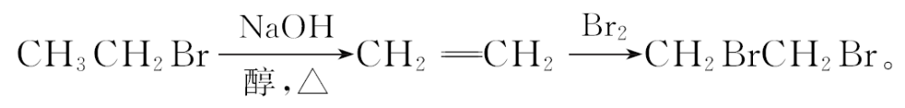
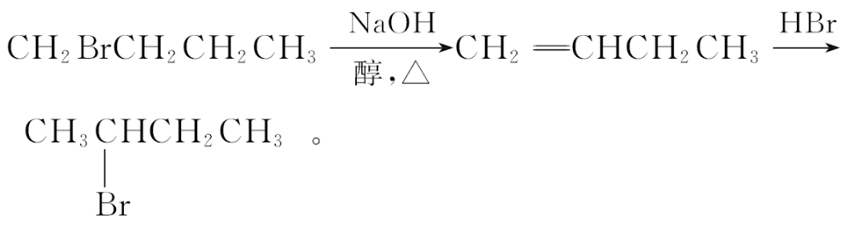
6、卤代烃的用途和环境保护
卤代烃在有机合成中起着桥梁作用；
(1)改变官能团的个数
(2)改变官能团位置

Slide 20



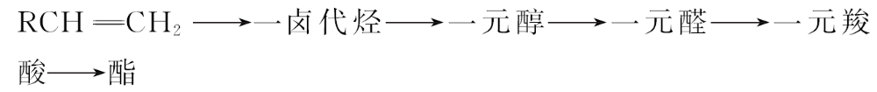
(3)进行官能团保护,如烯烃中的碳碳双键易被氧化,采用以下几步保护碳碳双键,如
CH₂=CHCHO CH₂CHBrCHO
CH₂CHBrCOOH CH₂=CHCOOH _
(4)常见卤代烃应用的合成路线:引入卤素原子常常是改变物质性能的第一步反应,卤代烃在有机物的转化、合成中具有“桥梁”的重要地位和作用。
①一元合成路线
②二元合成路线

Slide 21
卤代烃可作溶剂、农药、致冷剂、灭火剂、麻醉剂和防腐剂。
氟氯烃被认为是安全无毒，一直作空调的制冷剂。但它上升到平流层，受到紫外光的照射，发生分解，氯原子引发臭氧的分解。而氯原子没有消耗。起催化作用，也可说氟氯烃是破坏臭氧层的催化剂和元凶。所以现在禁止生产含氟冰箱。
Cl
2O₃ 3O₂
氟氯烃
或 2O₃ 3O₂

Slide 22
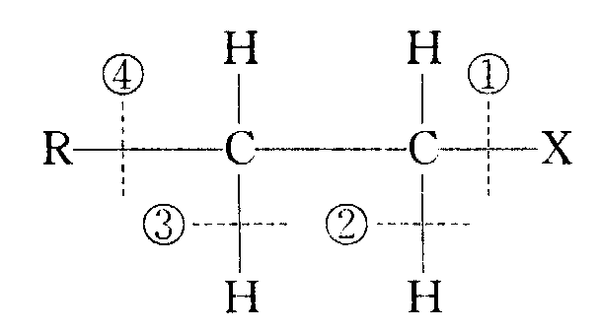
1.在卤代烃RCH₂CH₂X中化学键如右，则下列说法中正确的是( )
A.当该卤代烃发生水解反应时，被破坏的键是①和③
B.当该卤代烃发生消去反应时，被破坏的键是①和④
C.当该卤代烃发生水解反应时，被破坏的键是①
D.当该卤代烃发生消去反应时，被破坏的键是①和③
CD

Slide 23
2.组成为C₃H₆Cl₂的卤代烃，可能存在的同分异构
体有多少种( )
B
A.三种 B. 四种 C. 五种 D. 六种
Cl
Cl
CH—CH₂—CH₃
CH₃—C—CH₃
Cl
Cl
CH₂—CH—CH₃
CH₂—CH₂—CH₂
Cl
Cl
Cl
Cl

Slide 24
3.下列关于氟氯烃的说法不正确的（ ）
A.氟氯烃是一类含氟和氯的卤代烃
B.氟氯烃化学性质稳定，有毒
C.氟氯烃大多数是无色、无臭、无毒
D.在大气平流层中，氟氯烃在紫外线的照射下，分解产生的氯原子可引发损耗臭氧层的循环反应
B

Slide 25
4.由2-溴丙烷为主要原料制取1,2-丙二醇时，需要经
过的反应类型是( )
A .加成——消去——取代
B .消去——加成——取代
C .取代——消去——加成
D .取代——加成——消去
B

Slide 26
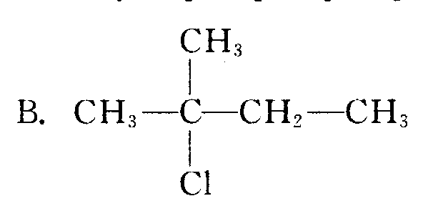
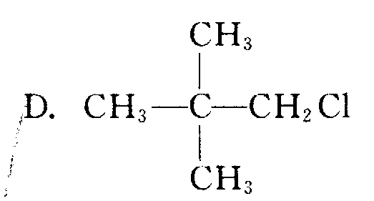
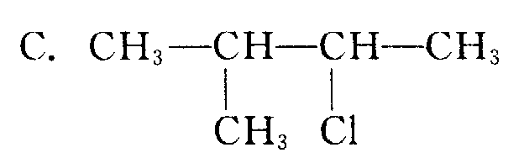
5.化合物X的分子式为C₅H₁₁Cl，用NaOH的醇溶液处理X，可得到分子式为C₅H₁₀的两种产物Y、Z；Y、Z经催化加氢都可得到2 - 甲基丁烷。则X的结构简式为
( )
BC
A．CH₃CH₂CH₂CH₂CH₂Cl

Slide 27
6.下列物质中不能发生消去反应的是(R表示烃基)( )
4.5.6
1）R —CH₂—CH₂ —OH
2）R —CH₂—CH₂ —X
R
3）R —CH—CH₂ —X
4）R —C—CH₂ —X
R
R
R
R
R
R
5）R —C—CH —C—R
6）R —C—C —CH—R
R
X
R
R
OH
R
（重点）消去反应发生的内在必备条件：一个碳原子上得有—X或—OH，与这个碳原子相邻的另一个碳原子上至少得有一个氢原子。

Slide 28
7.为了证明溴乙烷中溴的存在,下列实验操作步骤正确的是（ ）
①加入AgNO₃溶液 ②加入NaOH水溶液 ③加热 ④加入
蒸馏水 ⑤加稀硝酸至溶液呈酸性 ⑥加入NaOH醇溶液
A.④③①⑤ B.②③⑤① C.④⑥③① D.⑥③⑤①
BD

